Slide 1
dex2jar
测试及优化

Slide 2
1
需求复评审问题清单
目录
2
需求说明书的修改
CONTENTS
3
工作计划改进
4
工作量估计与统计分析

Slide 3
Part
1
需求复评审问题清单
01

Slide 4
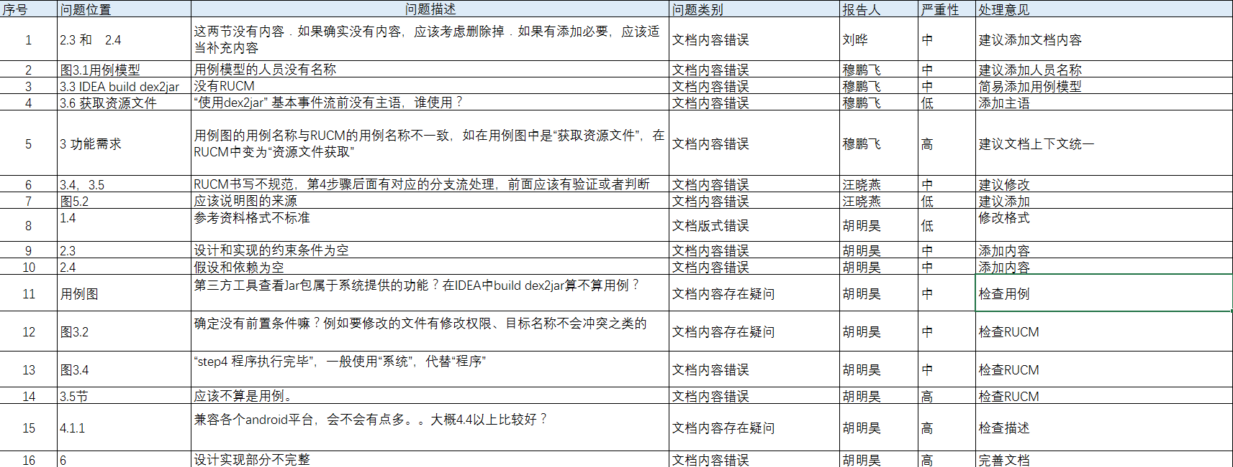
1
问题汇总
B组问题清单：

Slide 5
1
问题汇总
C组问题清单：
项目名称 |  | Dex2jar
评审对象 |  | Dex2jar的测试及优化需求规格说明书 |  | 版本号 | 1.3
提交日期 |  | 4.26 |  | 编制人 | 王益飞
评审日期 |  | 4.26 |  | 评审方式 | 组间互评
序号 | 问题位置 |  | 问题描述 | 报告人 | 严重性 | 处理意见
1 | 2.1产品描述 |  | “本地使用源码：”语义描述不太清晰。 | 王益飞 | 轻微 | 换一种表达方式。
2 | 2.2运行环境 |  | “文本编辑器”的描述是否有必要，编辑器对软件的运行是否有影响。 | 王益飞 | 轻微 | 建议指出code 的编码方式或者去掉。
3 | 4.5图形界面 |  | 4.1.2提到要兼容主流的windows和linux平台，那么提供的图形用户界面是否也要兼容这些平台，还是只针对Windows平台 | 王益飞 | 中等 | 针对Linux和Windows的主流平台开发图形用户界面
4 | 6.1工作目标 |  | 针对第二点改进方向，问题描述同上。 | 王益飞 | 中等 | 同上
5 | 1.2 软件需求分析理论 |  | 对于软件需求分析的英文解释出错 | C-郭炜锋 |  | 建议修改
6 | 6 设计实现 | 缺少可行性分析以及具体需求分析 | C-郭炜锋 |  | 建议添加
7 | 图片描述 | 普片编号编号和图片名称之间，有的存在空格，有的不存在，建议统一格式 || 存在两个图5.2 | 胡勇 | 低 | 修改
8 | 3.1 | 用例模型，缺少必要文字描述 | 胡勇 | 中 | 修改
9 | 6设计实现 | 只有一个二级标题的情况下，不需要另设二级标题，或者在大标题下适当描述 | 胡勇 | 中 | 修改
10 | 2.1产品描述 | 提供的github url资源404无法访问 | 胡勇 | 低 | 修改

Slide 6
Part
2
需求说明书的修改
02

Slide 7
1
需求说明书的修改
1、修改格式错误。
2、调整RUCM图。
3、补充设计实现模块。

Slide 8
2
需求说明书的修改
工作目标
本小组准备在dex2jar的基础上，为其扩展新功能，主要在两个方面：
1、Dex2jar编译主要针对源码编译，可反编译出jar包和java文件，但是无法获取到图片文件和布局文件等资源文件，我们想在dex2jar原有基础上，增加资源文件获取的功能。
2、目前dax2jar是在命令行运行的，我们想首先在windows操作系统环境下，为它增加图形化的处理界面，使dax2jar的操作更加简单方便，若顺利实现，则继续为其增加在linux操作系统下的图形界面。具体来说，就是抛弃dex2jar现有的命令行操作模式，转为将apk包拖拽到bat批处理命令上，然后让其自动执行反编译工作。
技术难点
1、获取文件资源的难点在于解析资源编码。
2、gui的难点：将原始文件格式由dex变为apk,相当于向上抽象了一层，需要自动从apk中提取出dex。

Slide 9
Part
3
工作计划改进
03

Slide 10
1
工作计划改进
1、调整了列的位置
2、细化了实验3-5的工作计划
3、补充了实验6-8的工作计划
4、增加了基线时间
5、修改了生成概述图的不合理的地方

Slide 11
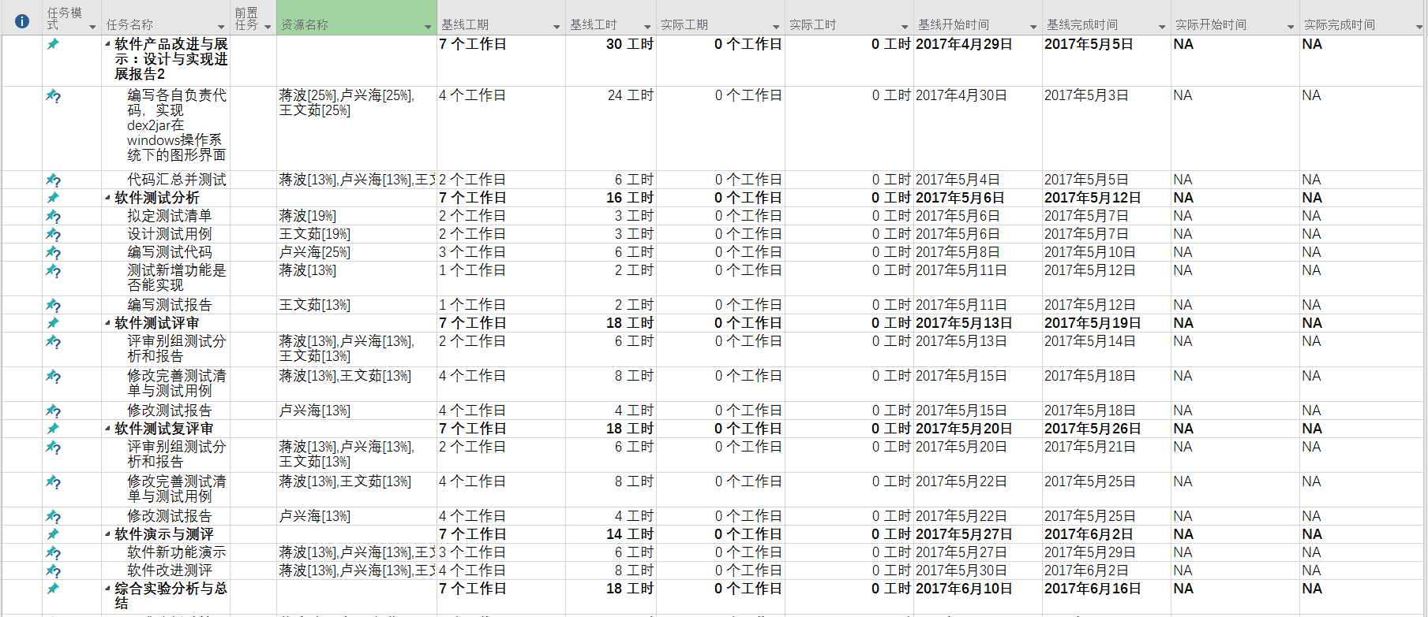
2
工作计划改进

Slide 12
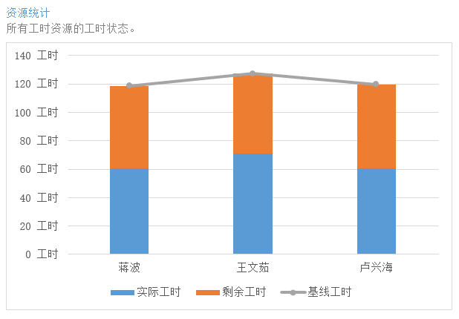
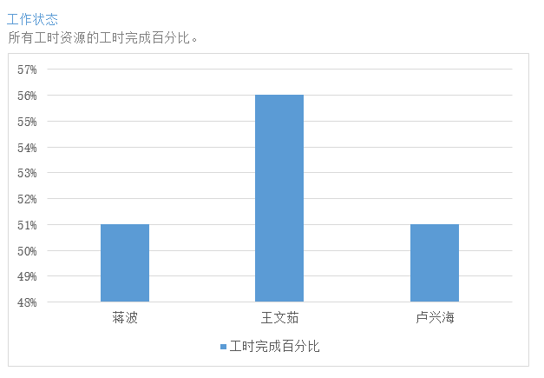
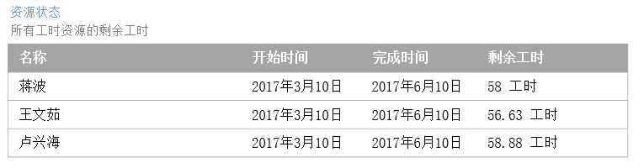
3
工作计划改进

Slide 13
Part
4
工作量估计与统计分析
04

Slide 14
1
工作量估计与统计分析
1.实验目标
1.1小组工作预估与组员工作量统计的对比分析
通过这组数据的对比，一方面可以检验计划是否合理以及计划的完成情况，另一方面也可以对后续工作的计划和分工提供参考。
1.2需求个数、需求报告字数与需求变更数、需求变更原因的对比分析
通过这组数据的对比，可以从质和量的角度对组员的工作量进行统计。同时也有助于完成更高质量的需求规格说明书。
1.3收到意见个数、意见类型与意见变更数的对比分析（针对于需求规格说明书的评审）
通过这组数据的对比，可以对评审阶段的工作量进行统计。有助于提高评审工作的质量。
1.4软件实现与需求规格说明书的对比分析
通过这组数据的对比，可以分析软件实现工作的完成度和完成质量。
1.5测试用例个数、测试报告字数与测试用例变更数、变更原因的对比分析
通过这组数据的对比，可以从质和量的角度对组员的工作量进行统计。同时也有助于完成更高质量的测试报告。
1.6收到意见个数、意见类型与意见变更数的对比分析（针对于测试报告的评审）
通过这组数据的对比，可以对评审阶段的工作量进行统计。有助于提高评审工作的质量。

Slide 15
2
工作量估计与统计分析
需求分析工作量估计和统计表
E1：需求分析 | 小组工作预估
姓名 | 需求个数 | 需求报告字数 | 预期贡献率
卢兴海 | 5 | 1000 | 33%
蒋波 | 4 | 1000 | 33%
王文茹 | 4 | 1000 | 33%
总体 | 13 | 3000 | 100%
阶段性数据统计 |  |  | 组员工作量统计
需求变更数量 | 需求变更原因 | 需求变更工作量\h | 完成字数 | 需求个数 | 难易程度 | 实际贡献率
业务需求模型 | 老师提出修改意见 | 完成业务需求模型的添加\4h | 1000 | 5 | 中等 | 35%
添加RUCM图若干 | 同学提出的评审意见 | RUCM图绘制、修改文档\8h | 1000 | 4 | 中等 | 35%
文档格式问题、用例图修改 | 同学提出的评审意见 | 修改文档、用例图修改\4h | 1000 | 4 | 中等 | 30%
 |  |  | 3000 | 13 |  | 100%

Slide 16
3
工作量估计与统计分析
需求评审工作量估计和统计表
E2：需求评审 | 小组工作预估
姓名 | 收到意见个数 | 意见类型 | 可修改个数 | 预期贡献率
卢兴海 | 3 | 文档内容方面的错误 | 8 | 33%
蒋波 | 6 | RUCM用例的错误 | 6 | 33%
王文茹 | 7 | 文档格式和内容方面的错误 | 8 | 33%
总体 | 16 |  | 22 | 100%
阶段性数据统计 |  |  | 组员工作量统计
意见变更数量 | 意见类型 | 可修改个数变更 | 评审记录条数 | 修改字数 | 难易程度 | 实际贡献率
8 | 文档内容方面的问题，更加偏重于技术层面 | 8 | 3 | 300左右 | 中等 | 33%
6 | RUCM用例图的问题 | 6 | 4 | 300左右 | 较难 | 33%
8 | 文档格式和内容的问题 | 8 | 9 | 300左右 | 中等 | 33%
22 |  | 22 | 21 |  |  | 100%

Slide 17
谢谢！
PPT模板下载：www.1ppt.com/moban/ 行业PPT模板：www.1ppt.com/hangye/
节日PPT模板：www.1ppt.com/jieri/ PPT素材下载：www.1ppt.com/sucai/
PPT背景图片：www.1ppt.com/beijing/ PPT图表下载：www.1ppt.com/tubiao/
优秀PPT下载：www.1ppt.com/xiazai/ PPT教程： www.1ppt.com/powerpoint/
Word教程： www.1ppt.com/word/ Excel教程：www.1ppt.com/excel/
资料下载：www.1ppt.com/ziliao/ PPT课件下载：www.1ppt.com/kejian/
范文下载：www.1ppt.com/fanwen/ 试卷下载：www.1ppt.com/shiti/
教案下载：www.1ppt.com/jiaoan/ PPT论坛：www.1ppt.cn

